Slide 1
数据传输方式多
年 级：八年级 学 科：信息科技

Slide 2
数据传输方式多
1 物联系统中数据是怎样传输的？
2 生活中有哪些数据传输的方式？

Slide 3
活动一
探析物联系统中的数据传输

Slide 4
学习任务（20分钟·任务1+2）
任务1：说清共享单车使用过程（找车→开锁→骑行）
任务2：分析过程中的数据传输（4G/5G、NB-IoT、蓝牙）
核心问题：数据怎么“旅行”？为什么传输方式要“多”？
说明：分类总图（原第11页）属于活动二，本节不上。
导入后亮本页｜约30秒｜让学生知道今天要完成两件事

Slide 5

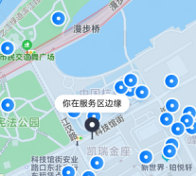
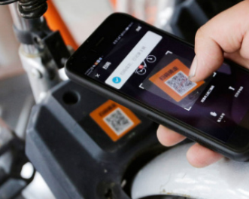
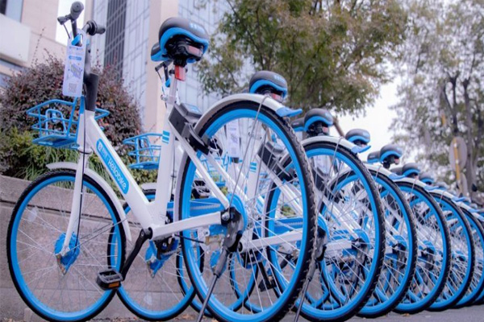
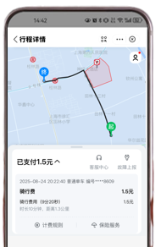
任务1：说一说共享单车的使用过程
互动：同桌说使用步骤（20秒）→ 请1人汇报 → 收成：找车｜扫码开锁｜骑行

Slide 6
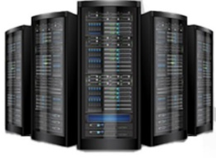

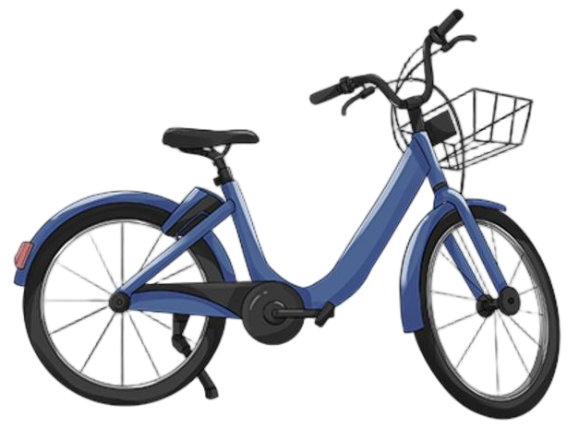
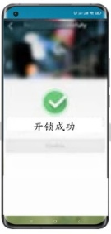
任务2：分析共享单车中的数据传输
通过4G、5G移动通信技术
上传位置数据
云服务器
?
共享单车
手机
先问：车的位置数据从哪来？手机怎么拿到附近车辆？→ 再点出4G/5G

Slide 7
任务2：分析共享单车中的数据传输
NB-IoT(窄带物联技术)
超低功耗、信号稳定
传输距离远…
通过4G、5G移动通信技术
上传位置数据
云服务器
共享单车
手机
人话：省电长跑通道
对照：手机要快；单车要省电、常在线、传小数据 → NB-IoT（省电长跑）

Slide 8
AI融入：三方对话（不是做题）
请AI扮演“车锁”，一位同学扮演“手机”，老师扮演“服务器”。
只演一个小片段：找车 或 开锁（选一个，控制在1分钟内）。
示例开场（可投给AI）：
你是共享单车智能锁，用第一人称，每次只说一句很短的话，
说说你怎样用NB-IoT把位置告诉服务器；不要写成选择题。
全班听完后补充/纠正：这条数据走的是哪条通道？
建议插在任务2“找车揭晓后”或“开锁后”｜失败则跳过，不影响主线

Slide 9
任务2：分析共享单车中的数据传输
通过NB-IoT(窄带物联技术)
发送开锁指令
通过4G、5G移动通信技术
发送开锁请求
云服务器
共享单车
手机
互说：开锁“请求”走手机网；开锁“指令”走NB-IoT（12秒）

Slide 10
任务2：分析共享单车中的数据传输
通过NB-IoT(窄带物联技术)
发送开锁指令
通过4G、5G移动通信技术
发送开锁请求
云服务器
蓝牙
无网络、短距离
小数据量…
共享单车
手机
人话：贴身短距通道
追问：信号差/无网怎么办？→ 蓝牙：贴身短距、小数据、辅助开锁

Slide 11
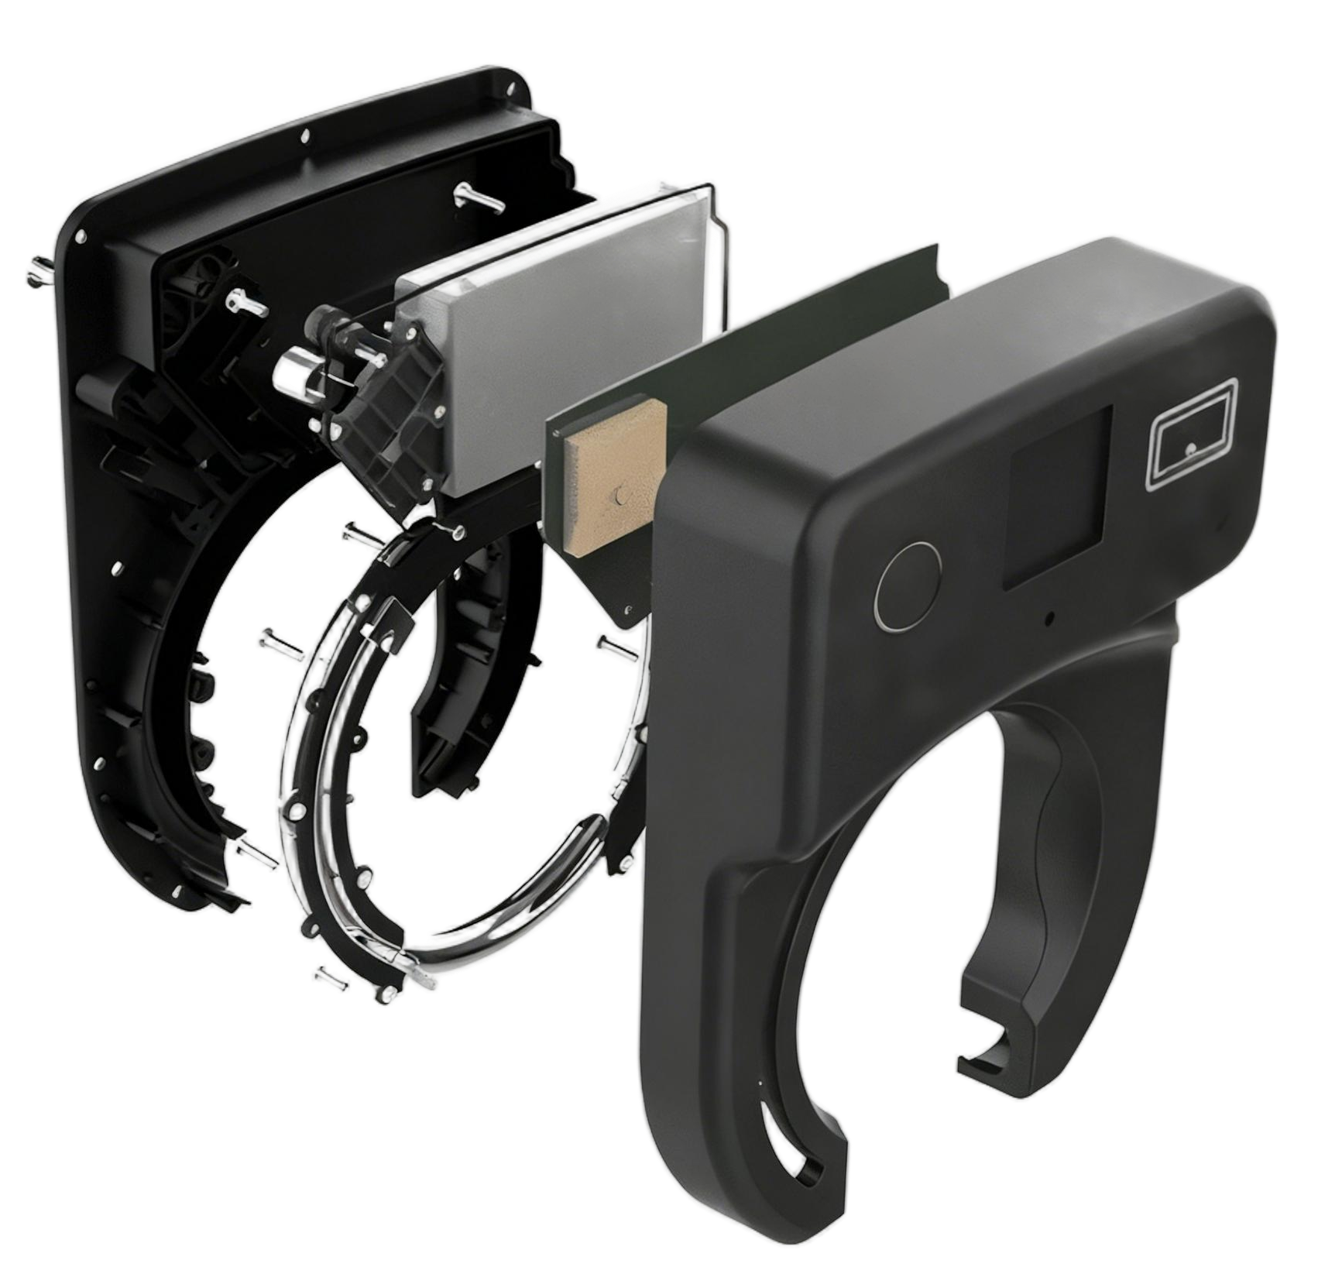
任务2：分析共享单车中的数据传输
微控制器：用于控制整个智能锁
电池：为智能锁供电
GPS模块：定位
数据传输模块：
通常为NB-IoT、蓝牙、4G Cat.1
核心部件——智能车锁
收口齐答：一种方式不够，多种方式配合

Slide 12
小结（任务1+2）
任务1：使用过程——找车 → 扫码开锁 → 骑行
任务2：传输分工
· 手机↔服务器：4G/5G（高速）
· 单车↔服务器：NB-IoT（省电长跑）
· 手机↔车锁补位：蓝牙（贴身短距）
一句话：一种不够，多种配合（看距离、功耗、场景）
齐读结论｜可接课后思考句，不展开

